Slide 1
Ψηφιακές τεχνολογίες στην εκπαίδευση
Δρ. Νικολέτα Γιαννούτσου
Εργαστήριο Εκπαιδευτικής Τεχνολογίας

Slide 2
Ο ρόλος της τεχνολογίας στη μάθηση 1
Το βασικό ζήτημα που αφορά στην υπολογιστικά υποστηριζόμενη διδασκαλία και στην εκπαιδευτική τεχνολογία γενικά, είναι ότι το κέρδος από τη χρήση τους σε σχέση με άλλες μορφές διδασκαλίας – για παράδειγμα μικρότερες τάξεις, αυτορρύθμιση στη μάθηση, συνδιδασκαλίες, ομαδική – συνεργατική μάθηση, καινοτόμες δραστηριότητες και υποστήριξη των μαθητών μέσα στην τάξη – δεν έχει αποδειχθεί
—U.S. National Science Board, Science & Engineering Indicators — 1998. (αναφορά σε Alliance for Childhood 2000, σελ. 95)

Slide 3
Τεχνολογία και μάθηση 2
Τοποθετώντας την τεχνολογία στο προϋπάρχον πλαίσιο
... Είναι σαν να τοποθετεί κανείς τη μηχανή ενός αεροπλάνου σε ένα παλιομοδίτικο κάρο για να δει αν αυτό θα βοηθήσει τα άλογα. Το πιθανότερο είναι ότι θα τρομάξει τα άλογα και θα διαλύσει το κάρο αποδεικνύοντας ότι η αεροδυναμική τεχνολογία είναι μάλλον επιβλαβής για την ανάπτυξη των μεταφορών. (Papert 1980, σελ. 29)

Slide 4
Τεχνολογία και μάθηση
Ο ρόλος των υπολογιστικών εργαλείων δεν είναι να προσφέρουν το ίδιο περιεχόμενο κάτω από διαφορετικό ένδυμα. Αντίθετα εκείνο που έχει σημασία είναι να επιχειρηθεί μία επαναπροσέγγιση της γνώσης μέσα από την τεχνολογία, προσφέροντας ουσιαστικά τα μέσα για νέους τρόπους σκέψης πάνω στις έννοιες μίας επιστημονικής περιοχής και επιτρέποντας στους μαθητές να διερευνήσουν έννοιες που δεν ήταν προσβάσιμες πριν. (Resnick 1996 σελ. 255)

Slide 5
MOOCs
Massive online open courses
Συμμετοχή χιλιάδων μαθητών από όλον τον κόσμο
Οργανώνεται σε παράδοση ( βίντεο ) ασκήσεις και συζητήσεις
Αξιολόγηση (;)

Slide 6
Coursera https://www.coursera.org

Slide 7
Edx https://www.edx.org

Slide 8
Types of certificates and courses

Slide 9
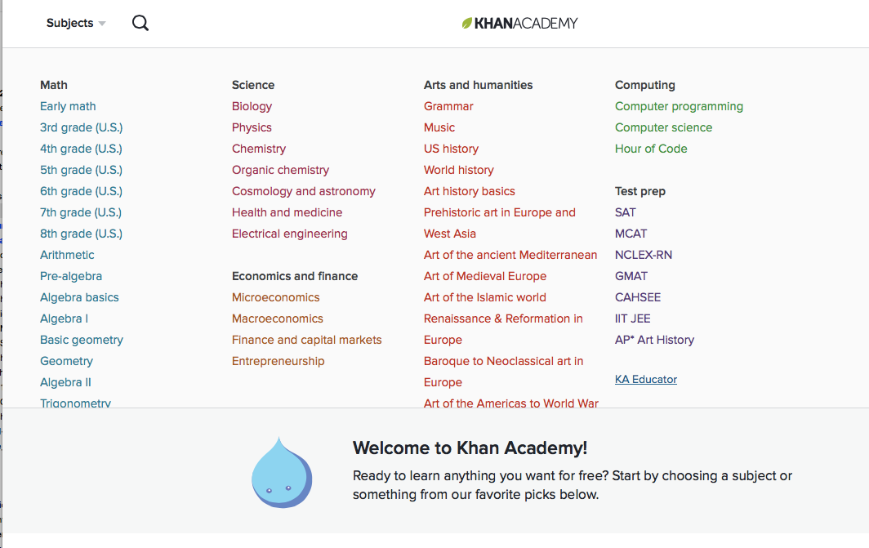
Khan academy

Slide 10
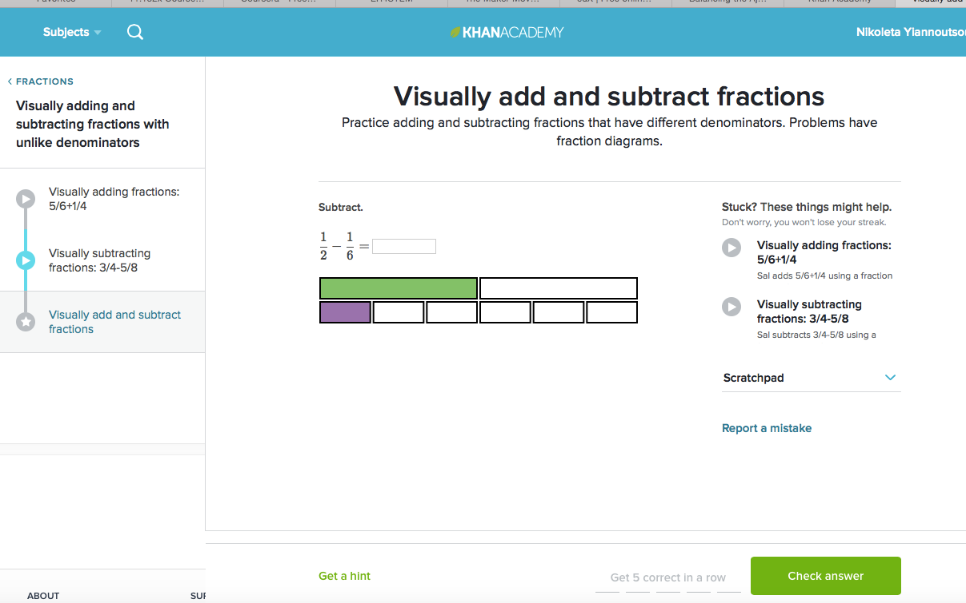

Slide 11
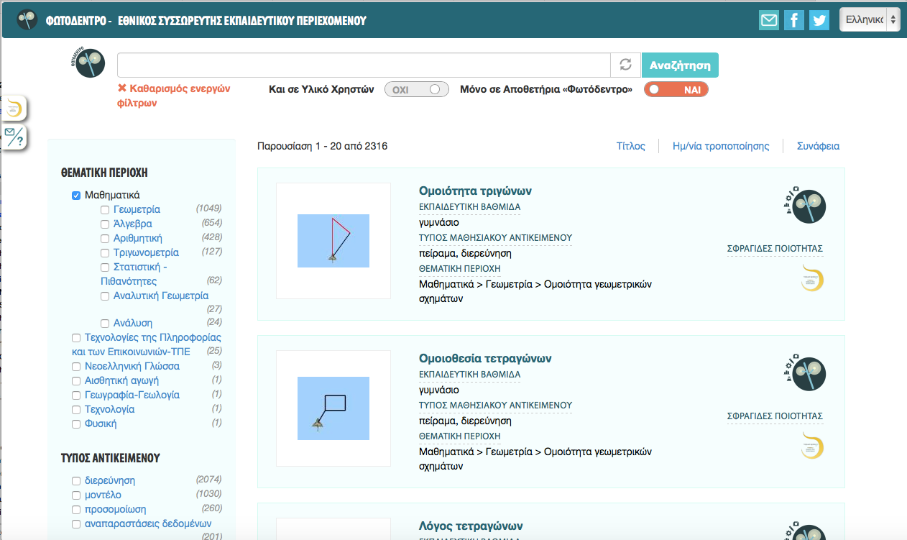

Slide 12
Flipped classroom
Παράδοση του περιεχομένου με τη μορφή μικρών βίντεο στο σπίτι
Μεταφέρει τις ασκήσεις (homework) στην τάξη
Η βασική ιδέα: Online instruction at home frees class time for learning

Slide 13
Big Data & Data analytics
Καταγράφονται δεδομένα από τη δραστηριότητα των χρηστών
Κατηγοριοποίηση της απόδοσης του χρήστη
Προτείνονται εξατομικευμένες δραστηριότητες – δημιουργούνται μαθησιακά μονοπάτια.
Χρήση βιομετρικών δεδομένων

Slide 14
MOOCs και επίδραση στη γνώση
Αυτοματοποιημένη αξιολόγηση
Αξιολόγηση από τους συμμαθητές (peer review)
Μάθηση: όχι μόνο παρακολούθηση του βίντεο αλλά και αλληλεπίδραση με άλλους μαθητές στο πλαίσιο συζήτησης και συνεργασίας
Εκδημοκρατισμός της γνώσης

Slide 15
Ηλεκτρονική μάθηση (e-learning)
Ομοιότητες με τα Moocs αλλά παρακολουθούν μικρές ομάδες ατόμων
Οι φοιτητές αλληλεπιδρούν όλοι με τον διδάσκοντα
Έχουν συγκεκριμένες εργασίες που πρέπει να παραδώσουν
Στο τέλος παίρνουν μία βεβαίωση που αντιστοιχεί σε συγκεκριμένες διδακτικές μονάδες- εργασιακά δικαιώματα

Slide 16
Μεικτή μάθηση (Blended learning)
Συνδυάζει στοιχεία της ηλεκτρονικής μάθησης (παροχή του υλικού ηλεκτρονικά) με την διαπροσωπική επαφή και επικοινωνία
Π.χ. Οι μαθητές επικοινωνούν μεταξύ τους και με το διδάσκοντα και ηλεκτρονικά από το ένα μάθημα στο άλλο για να κάνουν μία εργασία ή μία άσκηση

Slide 17
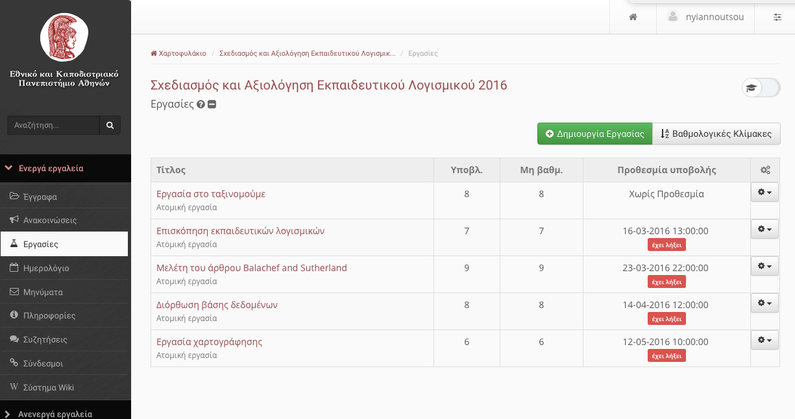
Γνωστά εργαλεία
Moodle - eclass
E-class

